Slide 1

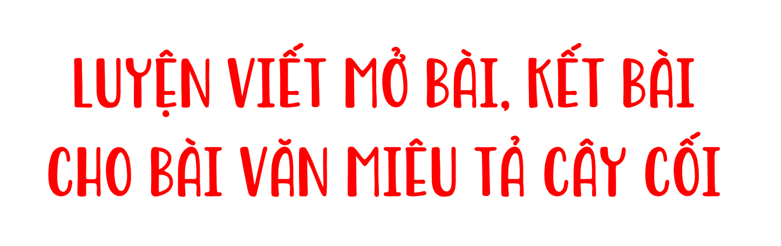

LOGO
Giáo viên: Phạm Thị Thanh Huế

Slide 2



Slide 3



1. Khi miêu tả cây cối ta cần dùng những giác quan nào ?
mắt nhìn, tai nghe, mũi ngửi, tay chạm, lưỡi nếm

Slide 4
2. Khi quan sát bao quát cây cối , ta cần quan sát những đặc điểm nào của cây?
hình dáng, tán lá , ...

Slide 5
1. Đọc bài văn sau và trả lời câu hỏi.
Mảnh vườn nhỏ sau nhà ông bà có trồng một cây khế.
Từ một cây khế bé nhỏ khẳng khiu, vậy mà cây lớn vùn vụt, trổ đầy hoa tím đến nỗi ong vàng ham mật rủ nhau về xây tổ trên cành. Rồi khế ra quả từng chùm, từng chùm lủng lẳng. Quả nào cũng to, mỡ màng, mọng nước, kéo trĩu cả cành xuống. Bà tha hồ làm nộm, rang tép và kho cá với khế. Giáp Tết vừa rồi, ông phân phát từng chùm khế thật đẹp, tặng khách đến nhà chơi. Ông bảo đó là lộc của vườn nhà.
Cùng với cây cam, cây bưởi, cây hồng, cây khế mang lại vẻ đẹp bình dị cho mảnh vườn nhỏ nhà ông bà.
(Theo Vũ Tú Nam)

Slide 6


a. Mở bài giới thiệu thế nào về cây khế?
Mở bài giới thiệu nơi cây khế được trồng.

Slide 7


b. Ở đoạn kết, cây khế được nhận xét như thế nào?
Ở đoạn kết , cây khế được nhận xét là mang đến một vẻ đẹp bình dị cho mảnh vườn nhỏ nhà ông bà.

Slide 8
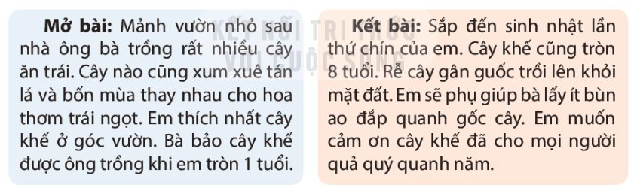
2. Cách mở bài và kết bài dưới đây có gì khác với cách mở bài và kết bài của bài văn trên?

Slide 9
Đoạn mở bài và kết bài trong bài tập 1 | Đoạn mở bài và kết bài trong bài tập 2
Mở bài :
- Giới thiệu khái quát về vẻ đẹp của khu vườn
- Nêu tên cây , nơi trồng
- Nêu kỉ niệm gắn với cây
- Gồm 4 câu
Mở bài :
Nêu tên cây trồng
Có 1 câu
Kết bài :
- Nhận xét về vẻ đẹp của cây
- Có 1 câu
Kết bài :
- Nói về một sự kiện gắn với cây
- Kể về những việc sẽ làm để chăm sóc cây
- Nêu tình cảm , suy nghĩ về cây
- Gồm 5 câu

Slide 10
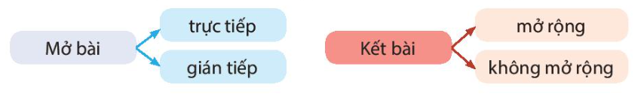
3. Xếp các mở bài, kết bài ở hai bài tập trên vào nhóm thích hợp:

Slide 11
Mở bài | Mở bài ở bài tập 1.
 | Mở bài ở bài tập 2.
Kết bài | Kết bài ở bài tập 1.
 | Kết bài ở bài tập 2.
Mở bài trực tiếp
Mở bài gián tiếp
Kết bài không mở rộng
Kết bài mở rộng

Slide 12
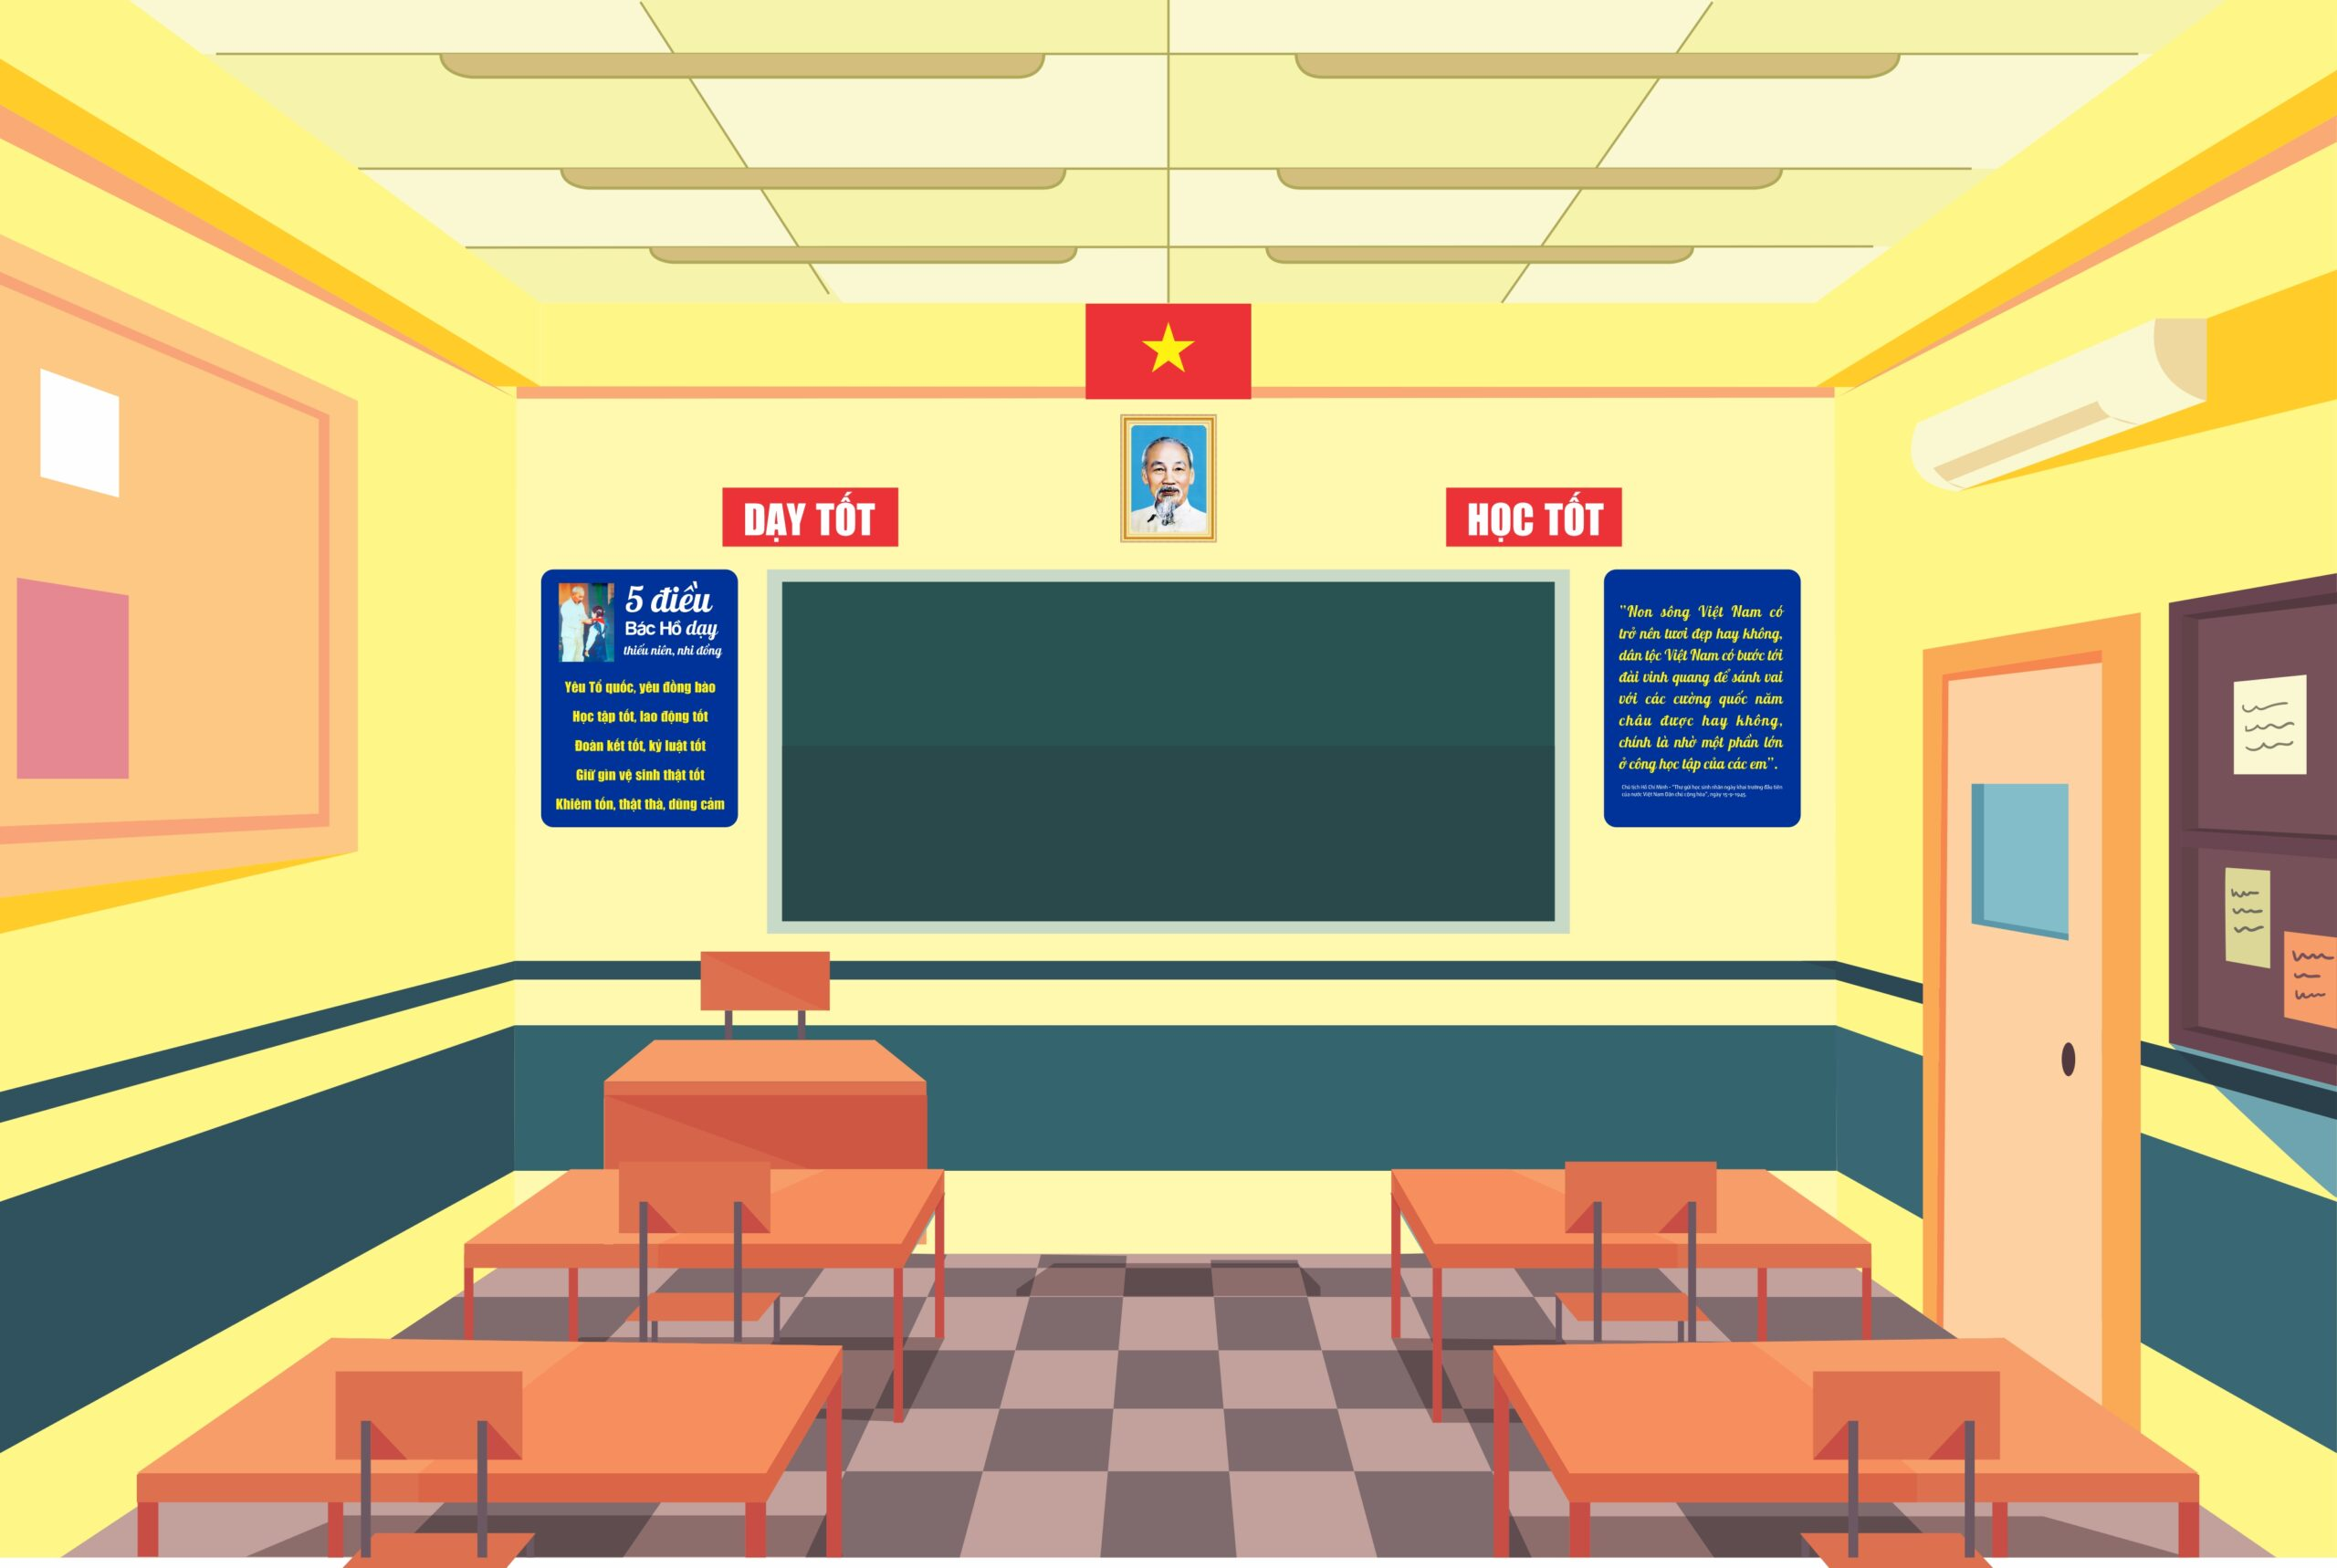

Mở bài trực tiếp thường ngắn gọn, chỉ nêu tên cây, vị trí cây được trồng.
Mở bài gián tiếp thường bổ sung thông tin về kỉ niệm với cây, một câu chuyện liên quan đến cây.
Kết bài mở rộng có thể kể việc làm chăm sóc hoặc tác dụng của cây với con người ,..

Slide 13


Slide 14
4. Viết mở bài và kết bài cho bài văn miêu tả một cây mà em biết

Slide 15
Ví dụ: Mở bài gián tiếp:
Hè về, nắng trong vắt như mật ong, gió thoảng từng cơn oi nồng. Bọn học trò chúng em bận bịu với những bài ôn thi, những dòng lưu bút viết vội. Một hương vị mùa hè lan tỏa khắp trường. Mọi người vội nhìn ra sân: hoa phượng nở đỏ sân trường rồi. Nhìn cây phượng vĩ trồng giữa sân trường em, chúng em biết mùa hè đã thật sự đến.

Slide 16


Slide 17
Kết bài mở rộng:
Cây phượng già đã chứng kiến bao niềm vui nỗi buồn của chúng em. Mỗi lần phượng nở hoa, lòng em lại rộn ràng lên những cảm xúc khó tả. Đó là lúc em khi sắp phải xa mái trường, xa cây phượng. Mai đây lớn khôn, em luôn nghĩ về ngôi trường tiểu học, nhớ tới cây phượng già thân quen này.

Slide 18
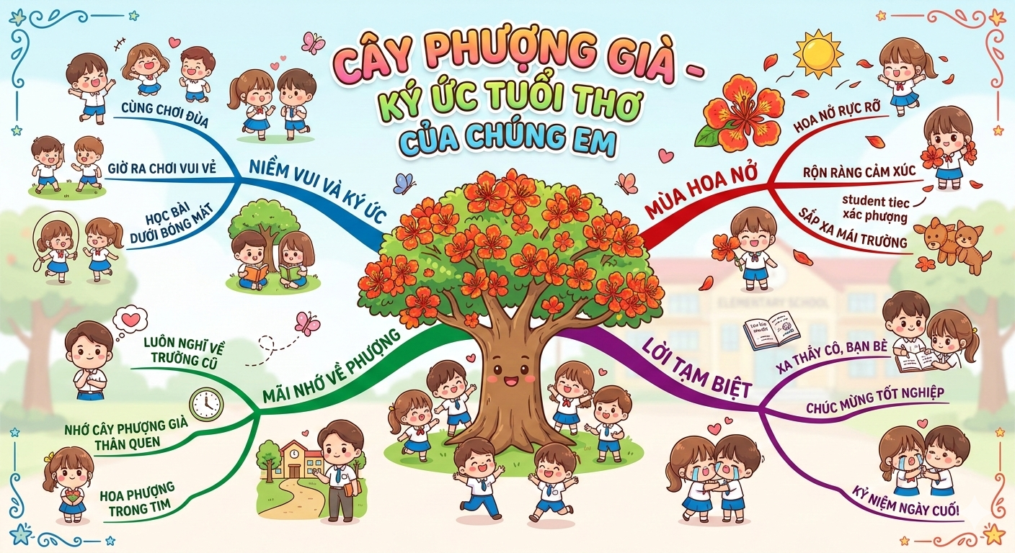

Slide 19



Slide 20

Về nhà: Tìm đọc những bài văn miêu tả cây cối để học tập cách viết mở bài, kết bài.

Slide 21


